Slide 1
2.4 灵敏度分析
灵敏度分析又称为后优化分析

Slide 2
2.4 线性规划的灵敏度分析
线性规划是静态模型
参数发生变化，原问题的最优解还是不是最优
哪些参数容易发生变化
  C, b, A
每个参数发生多大的变化不会破坏最优解
灵敏度越小，解的稳定性越好

Slide 3
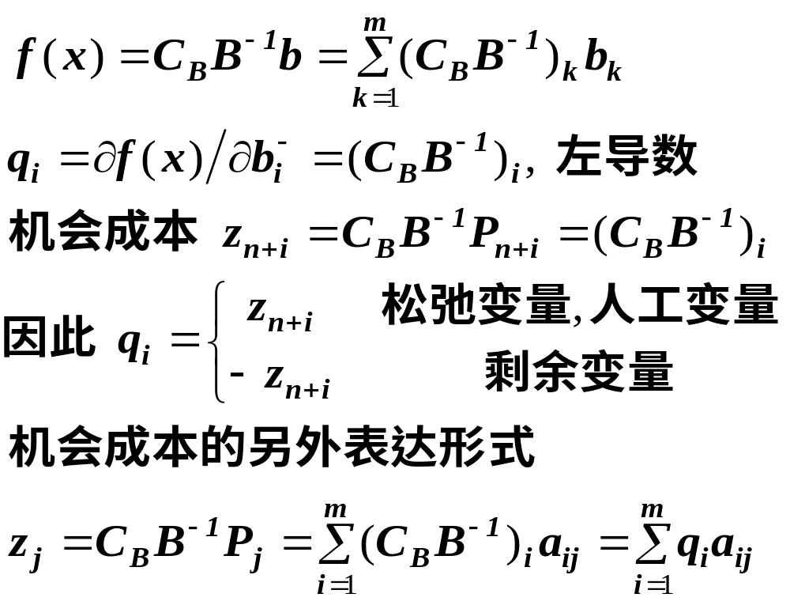
2.4.1 边际值(影子价) q_{i}
以(max,≤)为例
边际值(影子价)q_{i} 是指在最优解的基础上，当第 i 个约束行的右端项 b_{i} 减少一个单位时，目标函数的变化量

Slide 4

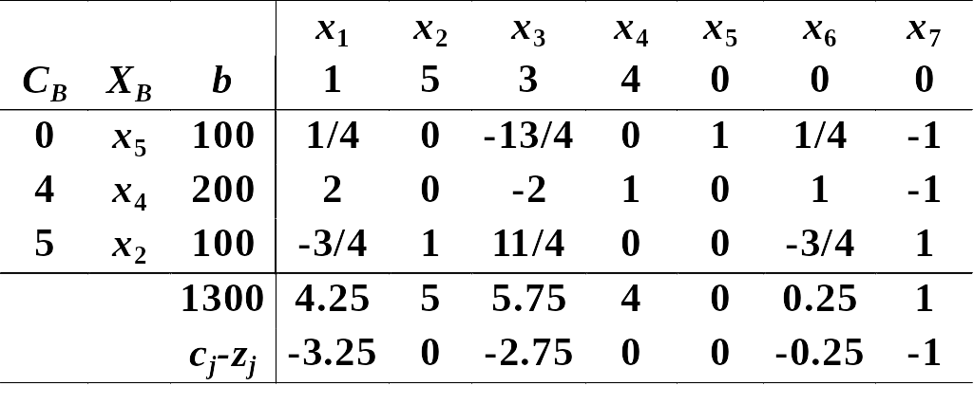
例2.4.2

Slide 5
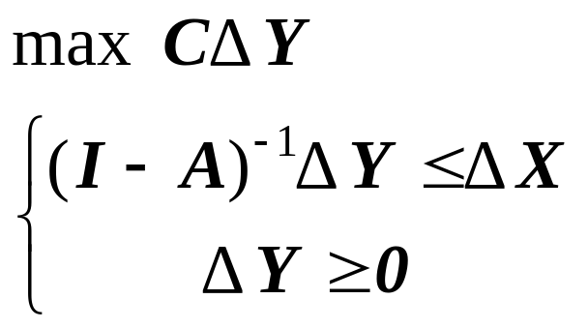
关于影子价的一些说明
影子价是资源最优配置下资源的理想价格，资源的影子价与资源的紧缺度有关
松弛变量增加一个单位等于资源减少一个单位
剩余变量增加一个单位等于资源增加一个单位
资源有剩余，在最优解中就有对应松弛变量存在，且其影子价为 0
影子价为 0，资源并不一定有剩余
应用，邮电产品的影子价格

Slide 6
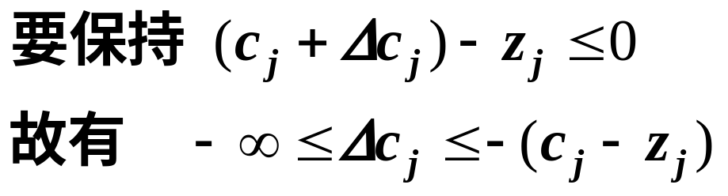
2.4.2 价值系数 c_{j} 的灵敏度分析
c_{j} 变动可能由于市场价格的波动，或生产成本的变动
c_{j} 的灵敏度分析是在保证最优解的基变量不变的情况下，分析c_{j} 允许的变动范围Δc_{j}
c_{j} 的变化会引起检验数的变化，有两种情况
  非基变量对应的价值系数变化，不影响其它检验数
  基变量对应的价值系数变化，影响所有非基变量检验数
1、非基变量对应的价值系数的灵敏度分析

Slide 7
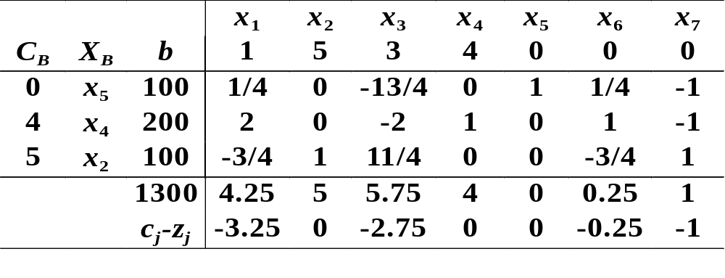
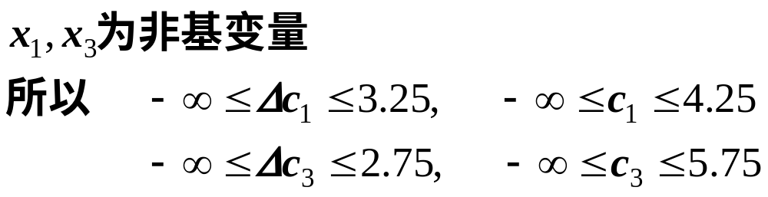
例2.4.2

Slide 8

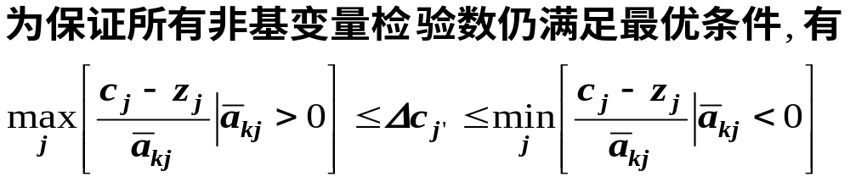
2、基变量对应的价值系数的灵敏度分析
由于基变量对应的价值系数在C_{B}中出现，因此它会影响所有非基变量的检验数
只有一个基变量的 c_{j′} 发生变化，变化量为Δ c_{j′}
令 c_{j′} 在C_{B}中的第k行，研究非基变量x_{j} 机会成本的变化

Slide 9

设x₄的价值系数增加Δc₄，对应k=2，
有一边为空集如何处理
为什么a_{kj}=0不出现在任何一边的集合中
与对偶单纯型法找入变量的公式一样

Slide 10

2.4.3 右端项 b_{i} 的灵敏度分析
设 X_{B}=B⁻¹b 是最优解，则有X_{B}=B⁻¹b≥0
b 的变化不会影响检验数
b 的变化量 Δb 可能导致原最优解变为非可行解

Slide 11

2.4.3 右端项 b_{i} 的灵敏度分析

Slide 12

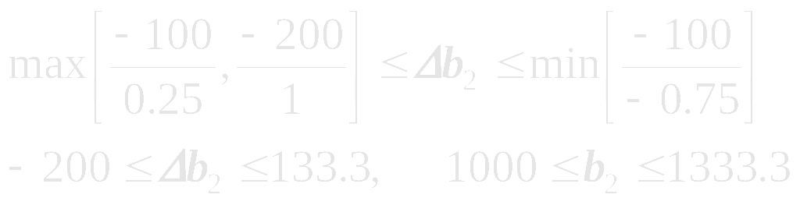

以b₂为例, x₆是对应的初始基变量，所以有

Slide 13
2.4.4 技术系数 a_{ij} 的灵敏度分析
技术系数a_{ij}变化的影响比较复杂
  对应基变量的 a_{ij} ，且资源b_{i}已全部用完
  对应基变量的 a_{ij} ，但资源b_{i}未用完
  对应非基变量的 a_{ij} ，且资源b_{i}全用完或未用完
1、对应基变量的 a_{ij} ，且资源b_{i}已全部用完 Δa_{ij}=0
2、对应基变量的 a_{ij} ，但资源b_{i}未用完 −∞ ≤ Δa_{ij}≤ x_{n+i} /x_{j}
  上述两个公式不充分，为什么？
  B^{–1}发生变化，从而引起非基变量检验数 c_{j}– z_{j} 的变化
3、对应非基变量的 a_{ij}
  只影响对应非基变量x_{j}的检验数 c_{j}– z_{j}
  若Δ a_{ij} > 0，不会破坏最优解
  若Δ a_{ij} < 0，必须保证 c_{j}– z_{j} ≤ 0

Slide 14


Slide 15


x₁, x₃为非基变量， q₁= 0, q₂= 0.25, q₃= 1, 故有
x₂, x₄为基变量，x₅=100, b₁有剩余， 故有

Slide 16

2.4.5 新增决策变量的分析
例2.4.2中，若新增产品 x₈，问是否生产？
  已知 c₈=9, a₁₈=5, a₂₈=4, a₃₈=3
  计算 x₈ 的检验数可知生产是否有利
结论：生产x₈有利。
将B^{–1}P₈加入最优单纯型表中，以x₈为入变量进行迭代

Slide 17

2.4.6 新增约束条件的分析
1、将最优解代入新的约束条件，若满足，则最优解不变
2、若不满足，则当前最优解要发生变化；将新增约束条件加入最优单纯型表，并变换为标准型
3、利用对偶单纯型法继续迭代
  为什么可以利用对偶单纯型法
例2.4.2 第2步

Slide 18
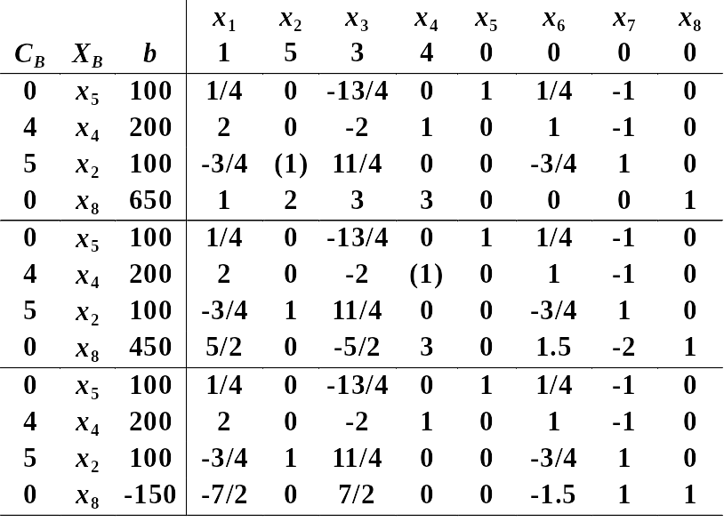

Slide 19
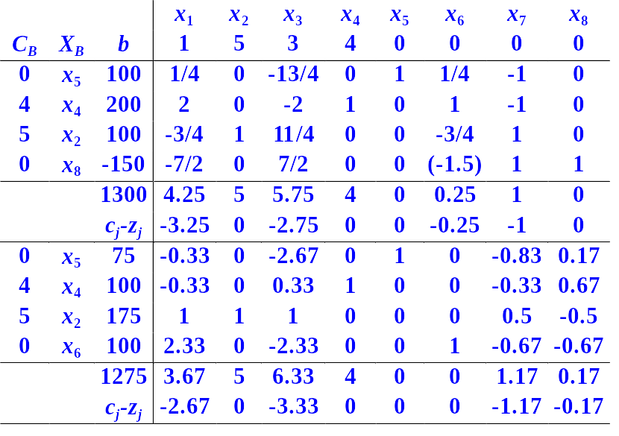
注意：最优解的目标函数减少了25个单位

Slide 20

2.4.7 灵敏度分析举例
例2.4.3 某工厂生产三种产品 A, B, C，有五种生产组合方案。下两表给出有关数据。规定每天供应 A产品至少110 个，求收益最大的生产方案。

Slide 21


例2.4.3
解：设x_{j}为已选定各种组合方案的组数(j=1,2,…,5)， x₆为A产品的剩余变量， x₇，x₈分别为工人工时和机器工时的松弛变量。

Slide 22
例2.4.3
最优解的B^{–1}是什么
产品A的影子价为多少
第II组方案的生产费用提高2元，是否要调整生产组别
若工人加班费为1元/小时，是否要采取加班措施
若通过租借机器增加工时，租费的上限应为多少
A产品的订购合同是否有利
若要选用第IV组方案，该组的生产费用应降低多少
若工人加班费为0.3元/小时，最多允许加班时间多少
若机器租费低于44元/小时，问租几部机器才合适(每天8小时计)
若第III组方案使机器工时减少0.5小时，能否被选入

Slide 23

2.5 参数线性规划
2.4 节中 a_{ij}, b_{i}, c_{j} 只有一个发生变化，多个同时发生变化则很难解析
但在一些特殊情况下，用参数表示变化量，也可以用来进行多个系数的灵敏度分析
2.5.1 参数c_{j}的变化分析
  θ_{i} 第i 种资源的单位费用变化量， θ_{i} ±不限
  α_{i} θ_{i} 变化对 c_{j} 的影响率

Slide 24


例2.4.2 资源b₁单价变化量θ₁，价格影响率α_{j}=a_{1j}

Slide 25


例2.4.2 资源b₁单价变化量θ₁ 与Δc₅

Slide 26


2.5.2 参数 b_{i} 的变化分析
例2.4.2中，将b₁,b₂,b₃理解为三个车间的周工时资源。假设从第2向1车间调动工人θ 个，每个工人的周工时为 40小时，问调动多少工人不会破坏最优产品组合

